Slide 2
অনলাইন ক্লাসে স্বাগতম

Slide 3
Solayman
B.A Hon’s, M.A (English)
Lecturer in English
Baghun M.U. Alim Madrasa
Kaligonj, Gazipur

Slide 4
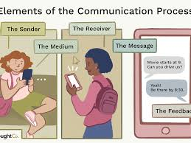
ছবিতে তুমি কি দেখতে পাচ্ছ?
ইলেকট্রনিক্স ডিভাইসের সাহায্য বার্তা পাঠানো হচ্ছে

Slide 5
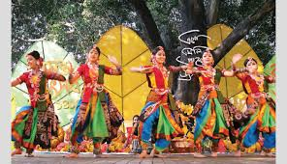
ছবিতে তুমি কি দেখতে পাচ্ছ?
নৃত্য পরিবেশিত হচ্ছে

Slide 6
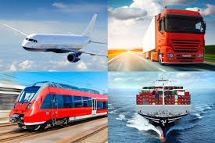
ছবিতে তুমি কি দেখতে পাচ্ছ?
বিভিন্ন যোগাযোগ মাধ্যমে

Slide 7
ছবিতে তুমি কি দেখতে পাচ্ছ?
আউটসোর্সিং

Slide 8
ছবিতে তুমি কি দেখতে পাচ্ছ?
অনলাইন লাইব্রেরী

Slide 9
বিশ্বগ্রাম

Slide 10
এই পাঠ শেষে শিক্ষার্থীরা –
বিশ্বগ্রাম কি তা বলতে পারবে।
বিশ্বগ্রাম বা গ্লোবাল ভিলেজের সুবিধাসমুহ এবং অসুবিধাসমুহ বলতে পারবে।
বিশ্বগ্রাম বা গ্লোবাল ভিলেজের উপাদানসমুহ বলতে পারবে।

Slide 11
বিশ্বগ্রাম
ইন্টারনেট ও ইলেকট্রনিক মিডিয়া প্রযুক্তির মাধ্যমে বৈশ্বিক যোগাযোগের ব্যবস্থাসমৃদ্ধ স্থানকে গ্লোবাল ভিলেজ বা বিশ্বগ্রাম বলে।

Slide 12
বিশ্বগ্রামের সুবিধাসমুহঃ

Slide 14
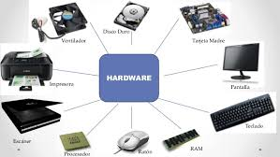
হার্ডওয়্যার

Slide 15
সফটওয়্যার

Slide 16
নেটওয়্যার্ক

Slide 17
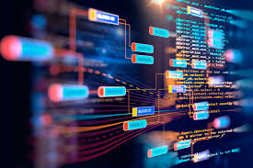
ডেটা

Slide 18
দলীয় কাজঃ
সফটওয়্যার ও ডাটা মধ্যে পার্থক লিখ?

Slide 19
মুল্যায়নঃ
১. বিশ্বগ্রাম কি?
২. কানেকটিভিটি বলতে কি বুঝ?

Slide 20
বাড়ির কাজঃ
বিশ্বগ্রামের ফলে সৃষ্ট অসুবিধাসমুহ লিখ।

Slide 21
ধন্যবাদ

